Slide 1
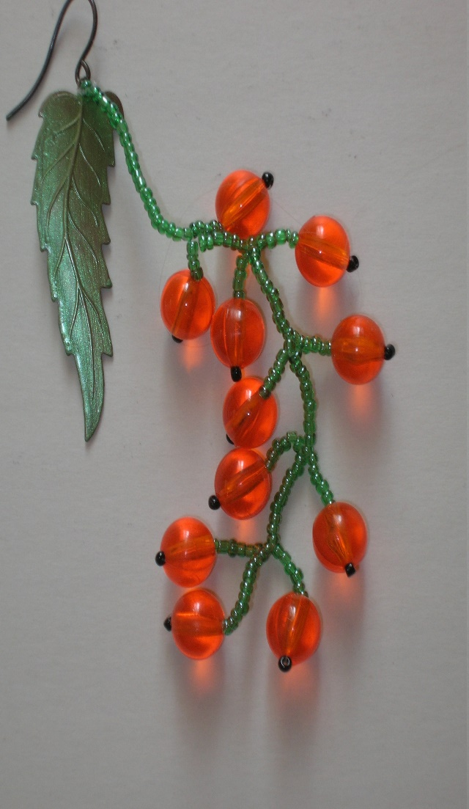
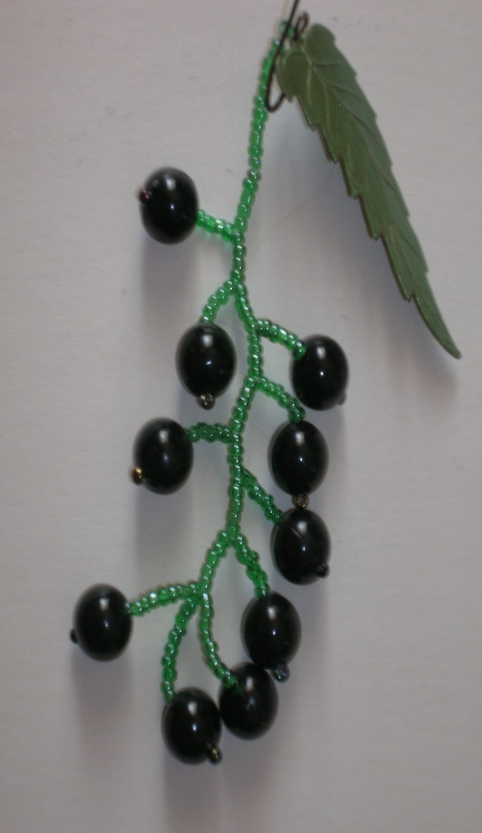
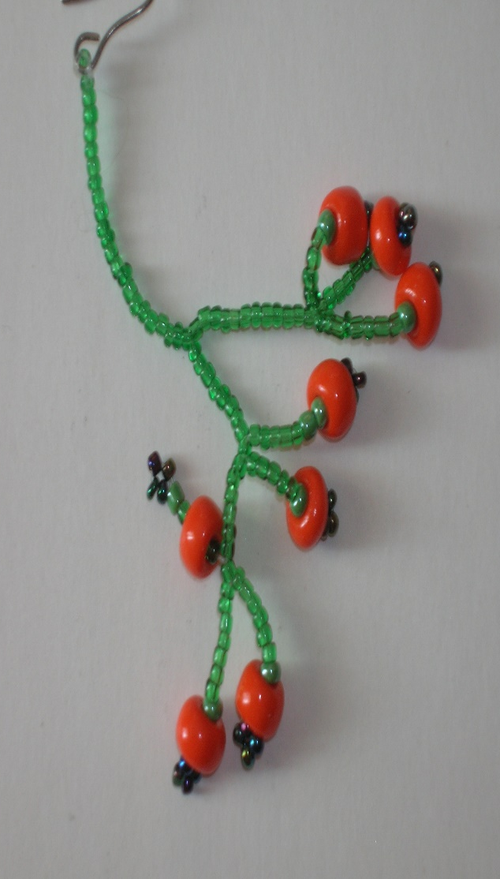
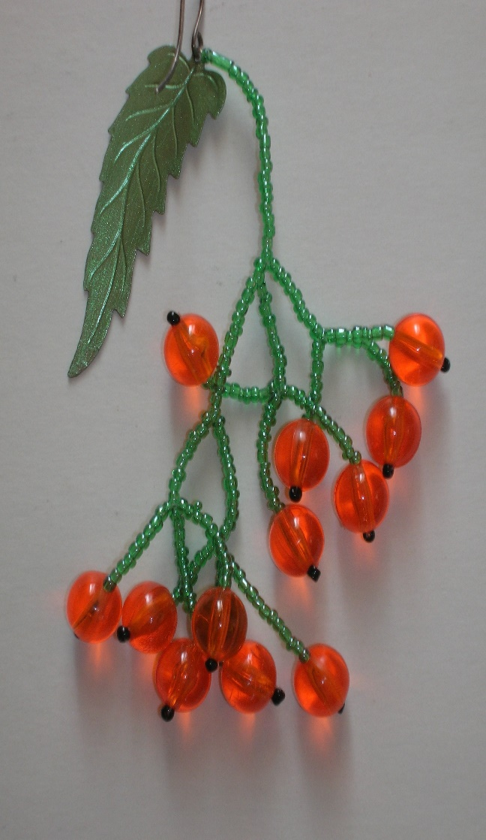
Изготовление декоративных бисерных подвесок «Ягодка»

Slide 2
Учебная цель занятия: научить детей изготавливать стилизованные украшения в виде подвесок в технике низания одной нитью способом «коралл».
Воспитательная цель занятия:
-Вызвать интерес к выполнению изделий, применяемых для украшения интерьера, желание сделать быт боле нарядным и радостным.
-Формировать любовь к своему дому, желание делать подарки своим близким.

Slide 3
Оборудование занятия:
- тканевые салфетки,
- ножницы,
- проволока, мононить,
- бисер мелкий зелёный и чёрный,
- бусины крупные зелёные, красные, черные,
- швензы;
- иллюстрации, таблицы, дидактические карточки, образцы изделий.
- таблица «гимнастика для глаз»

Slide 4
Ход занятия.
I.Организационная часть. Подготовка рабочих мест. Техника безопасности(инструктаж)
II.Сообщение темы и цели занятия.
Тема: выполнение декоративных подвесок «Ягодка».
III.Основная часть:
Выполнение подвесок «Ягодка».

Slide 5
1.План беседы:
• Наш дом, зачем мы его украшаем?
• Любим ли мы дарить подарки?
• Как дольше сохранить растения живыми?
• Чем можно заменить живые растения?

Slide 6
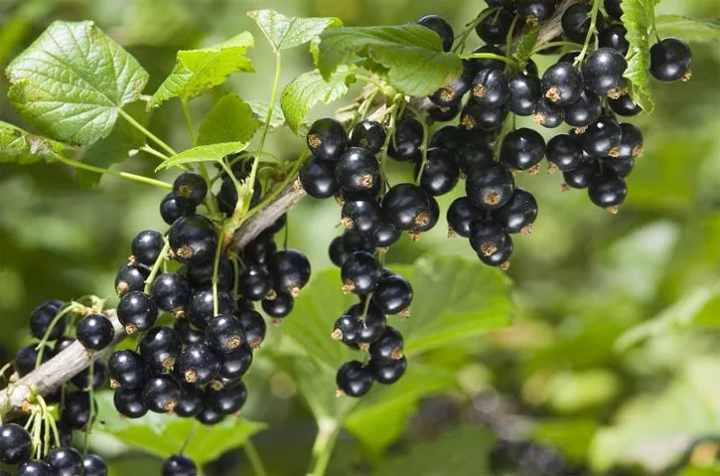
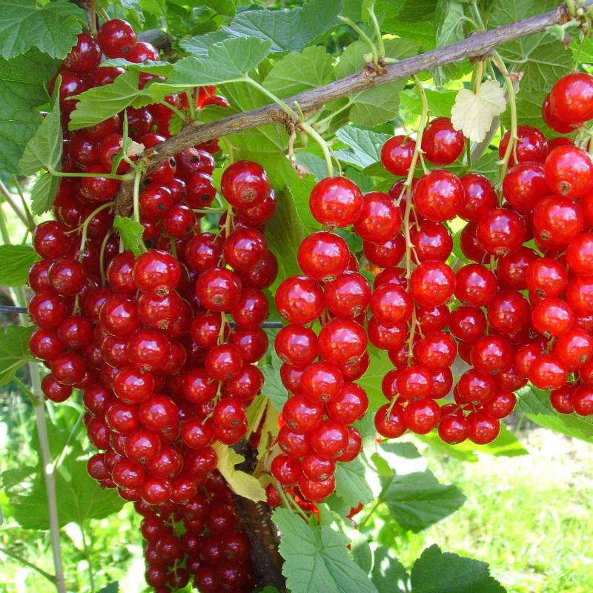
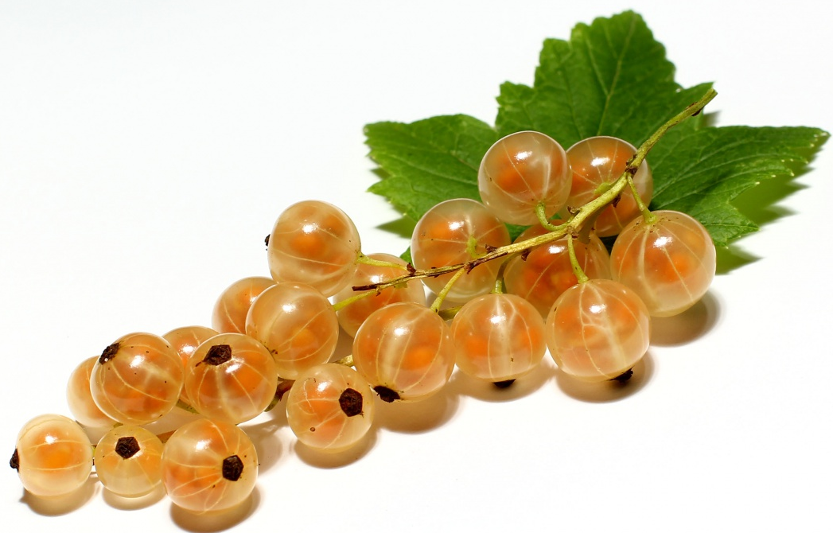
2.Выбор изделия для работы (загадка)
Чёрная и красная,
И бывает белая,
А когда зелёная –
Просто недозрелая
(смородина).

Slide 7
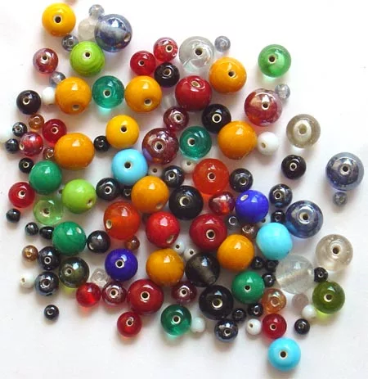
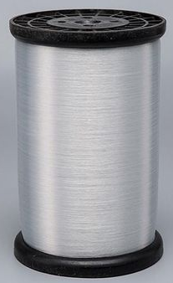
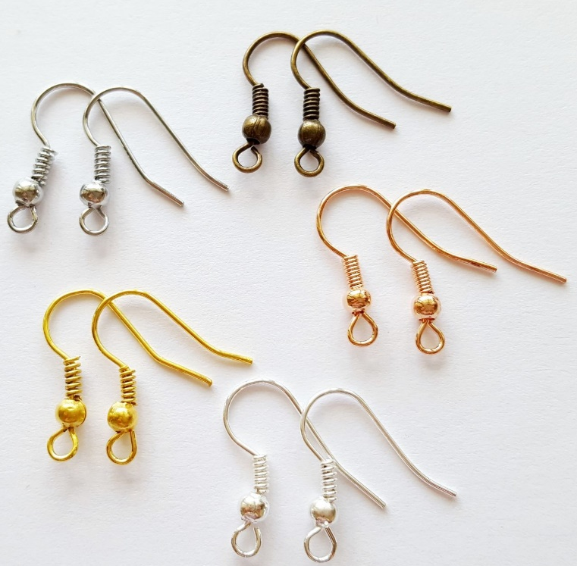
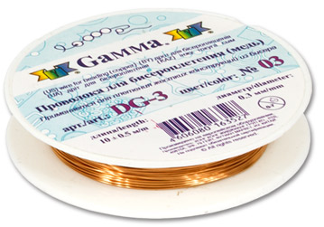
3.Подготовка материала в зависимости от выбора изделия: бисер, бусины, проволока, мононить, швензы.

Slide 8
4.Разбор инструкционной карты, составление плана работы:

Slide 9
а) Закрепить первую (вспомогательную) бусину;
б) Нанизать центральную веточку; в) Нанизать боковые веточки с ягодкой

Slide 10
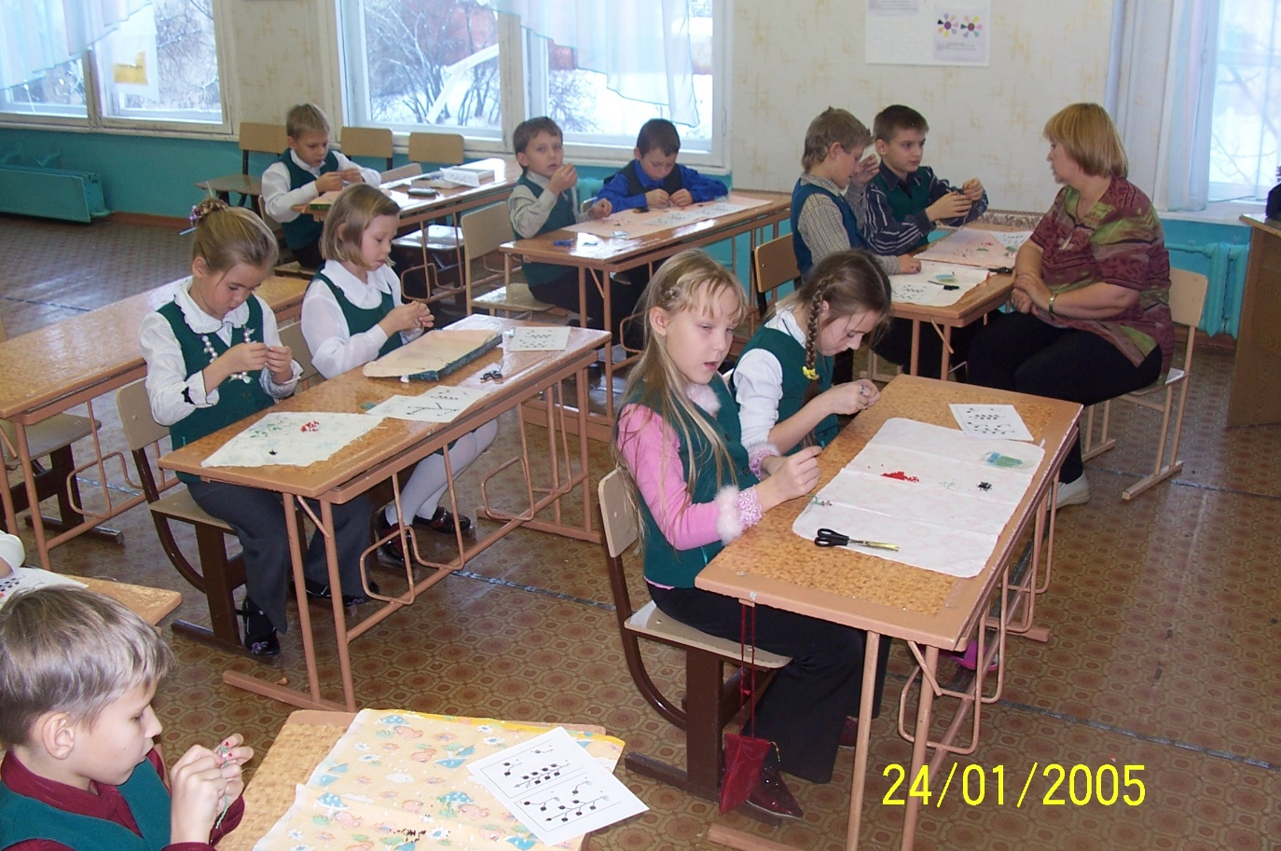
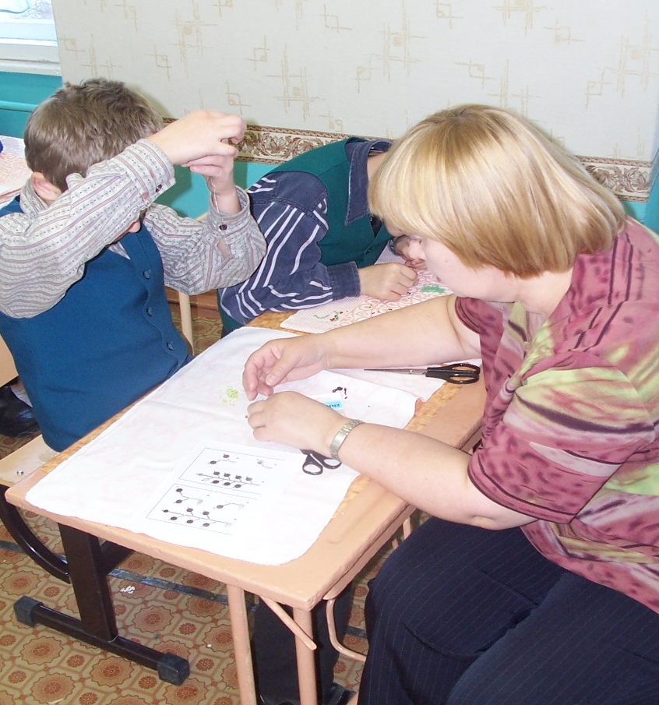

г) Подвязать веточку на швензу;
д) Спрятать концы нити в бусинках стебелька или заплавить.

Slide 11

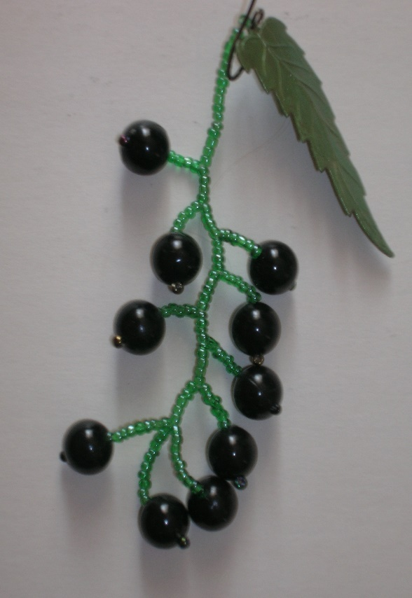


V.Подведение итогов занятия.
Анализ выполненной работы.
Что получилось, какие ошибки допущены в процессе изготовления.
Демонстрация готовых изделий.

Slide 12
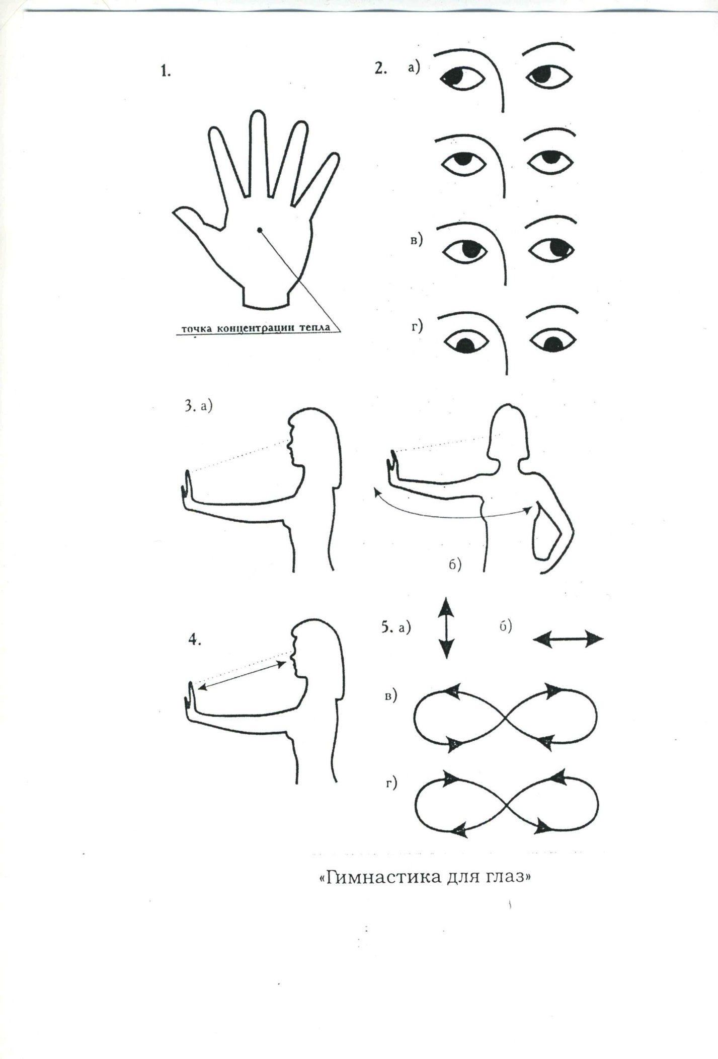
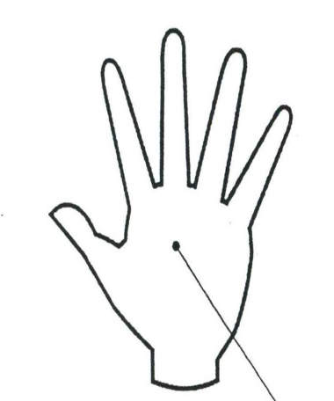

Приложение
Гимнастика для глаз.
Выполняется учащимися самостоятельно по мере утомления (через каждые 15 минут работы с бисером).
Упражнение 2. Круговые движения глаз.
Упражнение 1. Согревание глаз ладонями
Закройте глаза. Положите слегка согнутые ладони (тыльная сторона кисти и пальцы образуют почти прямой угол, большой палец лежит сбоку на указательном) на глазницы, не касаясь глазных яблок. Центр ладони должен находиться напротив зрачка, т.е. центра глазницы. Представьте, что тепло каждой ладони сосредоточилось в ее центре. В течение 30-60 секунд «направляйте» это тепло в глаза.
а)
б)
в)
г)
Закройте глаза и вращайте ими: налево-вверх-налево-вниз, затем в обратном направлении. Повторите по 5-10 раз в каждую сторону. Делайте это медленно. После слегка погладьте подушечками пальцев веки, откройте глаза и поморгайте.
Точка концентрации тепла
Упражнение 3. движение по горизонтали
Вытяните правую руку перед собой, зафиксируйте взгляд на ногте среднего пальца. Не поворачивая головы, медленно переведите руку вправо, затем влево по горизонтали, повторите это упражнение с левой рукой. Всё вместе медленно повторите пять раз.
а)
б)

Slide 13


Упражнение 4. Фиксация взгляда на приближающихся и удаляющихся пальцах кисти
Вытяните правую руку перед собой, зафиксируйте взгляд на ногте среднего пальца. Медленно приближайте кисть к носу и так же медленно приведите ее в исходное положение. Повторите 10-15 раз.
Во время занятий бисероплетением, в перерывах и по окончании работы выполняйте также.
Упражнение 5. «Восьмерка»
Медленно посмотрите вверх-вниз, затем вправо-влево, затем по горизонтальной «восьмерке» слева-направо и справа-налево. Повторите 5-10 раз по каждой фигуре.

